Slide 1
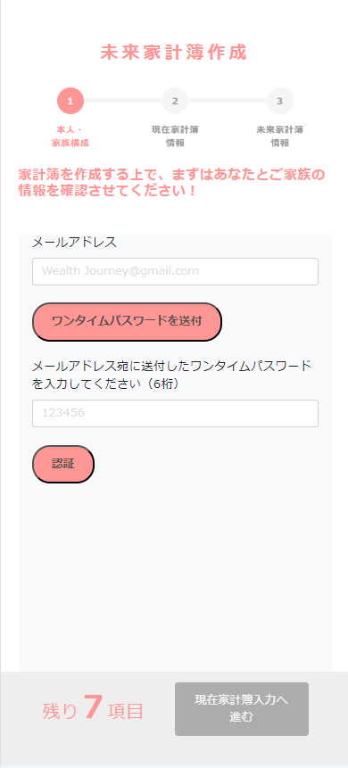
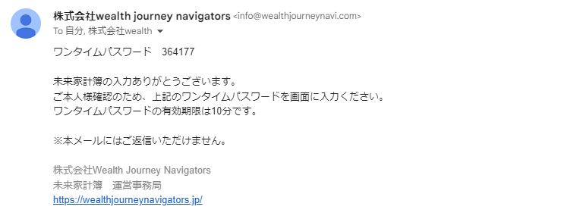
フロントエンド
バックエンド
6桁の整数を生成
PHPのSessionStorageに保存
PHP
認証ボタンが押下されるとPHPで
照合を行い、true or falseで返す
入力画面
PHPでメール送信内容を作成し、
SESに送信リクエスト
SESでメール送信処理
Amazon
SES
ワンタイムパスワード
メール画面

